Slide 1
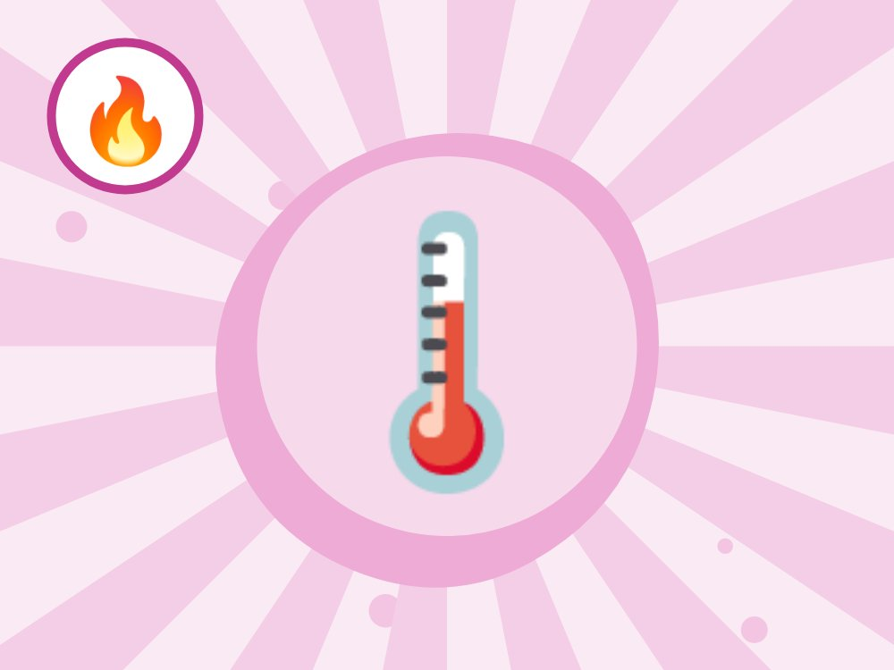
재난대비 안전 교육 · 고학년
폭염도 재난이에요
온열질환 알고 대비해요
Notes:
[도입 · 5분] 표지를 보여 주고 질문으로 생각 열기

Slide 2

생각해 볼까요?
친구가 운동 중 어지럽다고 하면?
Notes:
[도입 · 5분] 표지를 보여 주고 질문으로 생각 열기
진행 팁: 바로 쉬게 하고 어른에게 알리는 게 먼저라는 걸 이끌어 내요.

Slide 3
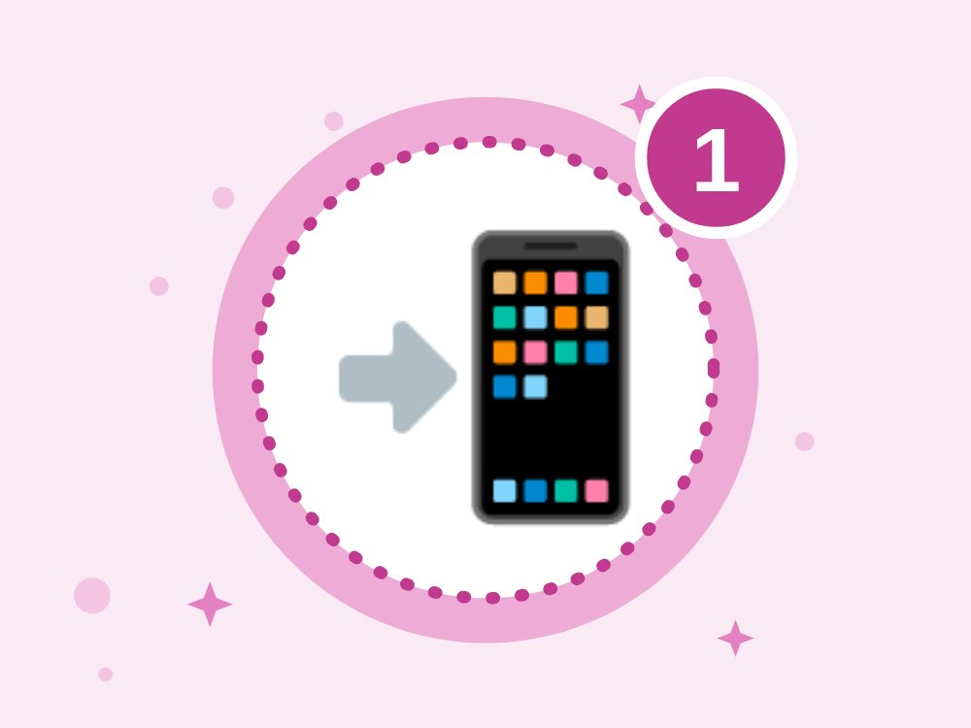
1
특보 확인
폭염 특보 때는 한낮 야외활동을 줄여요
Notes:
[전개 1 – 핵심 약속 · 10분] 특보 확인 · 물·옷차림 · 신호 알기을 그림으로 알아보고 공식 영상으로 한 번 더 확인하기
진행 팁: 가장 더운 시간은 낮 12시~오후 5시예요.

Slide 4
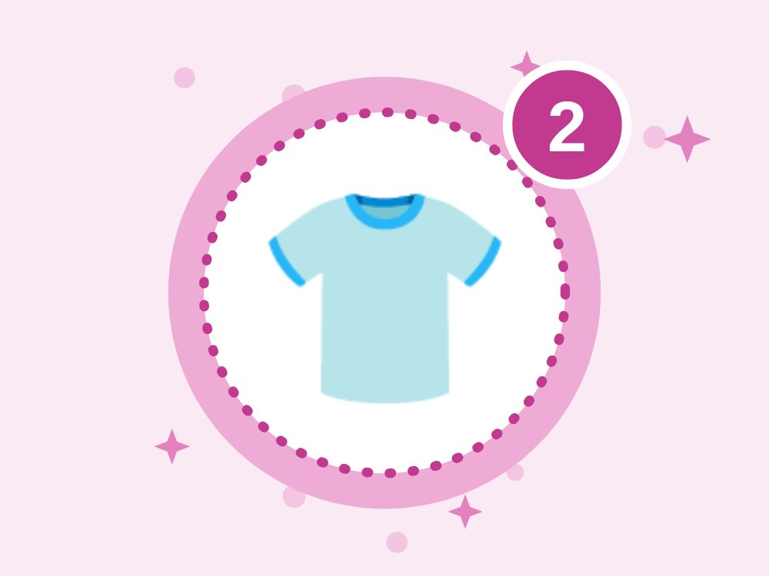
2
물·옷차림
물을 자주 마시고 헐렁하고 밝은 옷
Notes:
[전개 1 – 핵심 약속 · 10분] 특보 확인 · 물·옷차림 · 신호 알기을 그림으로 알아보고 공식 영상으로 한 번 더 확인하기
진행 팁: 카페인이 많은 음료나 탄산음료는 물을 대신하지 못해요.

Slide 5
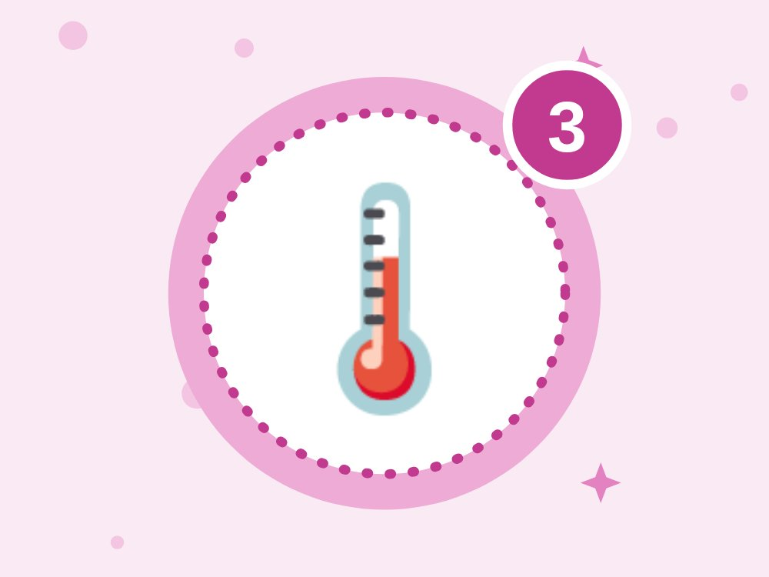
3
신호 알기
어지럼·두통·메스꺼움, 바로 쉬고 알려요
Notes:
[전개 1 – 핵심 약속 · 10분] 특보 확인 · 물·옷차림 · 신호 알기을 그림으로 알아보고 공식 영상으로 한 번 더 확인하기
진행 팁: 시원한 곳으로 옮기고 옷을 느슨하게 해요. 의식이 흐리면 119에 신고해요.

Slide 6
▶
누르면 유튜브에서 열려요
영상으로 다시 봐요
행정안전부 공식 유튜브
Notes:
[전개 1 – 핵심 약속 · 10분] 특보 확인 · 물·옷차림 · 신호 알기을 그림으로 알아보고 공식 영상으로 한 번 더 확인하기
진행 팁: 영상이 끝나면 화면이 자동으로 가려져요. 다른 추천 영상이 아이들에게 보이지 않게 하기 위해서예요. 인터넷이 안 되면 이 장은 건너뛰세요.
영상이 끝나면 다음 추천 영상이 나오기 전에 유튜브 창을 닫아 주세요.

Slide 7
O X 퀴즈 1 / 4
폭염 특보 때는 한낮 운동을 줄여요.
O
X
Notes:
정답은 O예요. 아이들이 팔로 O 또는 X를 만들어 답하게 해요. 다음 장에 정답과 해설이 나와요.
[전개 2 – O X 퀴즈 · 10분] 팔로 O X를 만들어 답하고 이유 말하기

Slide 8
O X 퀴즈 1 / 4
폭염 특보 때는 한낮 운동을 줄여요.
O
X
O · 온열질환을 막을 수 있어요.
폭염 특보가 내리면 특히 낮 12시부터 오후 5시 사이에는 바깥 활동을 줄여요. 열사병 같은 온열질환을 막을 수 있어요.
Notes:
정답: O — 온열질환을 막을 수 있어요.
해설: 폭염 특보가 내리면 특히 낮 12시부터 오후 5시 사이에는 바깥 활동을 줄여요. 열사병 같은 온열질환을 막을 수 있어요.

Slide 9
O X 퀴즈 2 / 4
탄산음료를 마시면 물은 안 마셔도 돼요.
O
X
Notes:
정답은 X예요. 아이들이 팔로 O 또는 X를 만들어 답하게 해요. 다음 장에 정답과 해설이 나와요.

Slide 10
O X 퀴즈 2 / 4
탄산음료를 마시면 물은 안 마셔도 돼요.
O
X
X · 물을 따로 자주 마셔요.
탄산음료나 단 음료는 오히려 몸의 물을 더 빼앗을 수 있어요. 물을 따로 자주 마셔요.
Notes:
정답: X — 물을 따로 자주 마셔요.
해설: 탄산음료나 단 음료는 오히려 몸의 물을 더 빼앗을 수 있어요. 물을 따로 자주 마셔요.

Slide 11
O X 퀴즈 3 / 4
어지러운 친구는 시원한 곳에서 쉬게 해요.
O
X
Notes:
정답은 O예요. 아이들이 팔로 O 또는 X를 만들어 답하게 해요. 다음 장에 정답과 해설이 나와요.

Slide 12
O X 퀴즈 3 / 4
어지러운 친구는 시원한 곳에서 쉬게 해요.
O
X
O · 그리고 어른께 바로 알려요.
어지럽거나 머리가 아픈 건 온열질환의 신호예요. 시원한 곳에서 쉬게 하고 바로 어른께 알려요.
Notes:
정답: O — 그리고 어른께 바로 알려요.
해설: 어지럽거나 머리가 아픈 건 온열질환의 신호예요. 시원한 곳에서 쉬게 하고 바로 어른께 알려요.

Slide 13
O X 퀴즈 4 / 4
정신이 흐린 친구에게 물을 억지로 먹여요.
O
X
Notes:
정답은 X예요. 아이들이 팔로 O 또는 X를 만들어 답하게 해요. 다음 장에 정답과 해설이 나와요.

Slide 14
O X 퀴즈 4 / 4
정신이 흐린 친구에게 물을 억지로 먹여요.
O
X
X · 숨이 막힐 수 있어요. 119에 알려요.
정신이 흐린 사람에게 물을 먹이면 기도로 넘어가 숨이 막힐 수 있어요. 시원한 곳으로 옮기고 119에 알려요.
Notes:
정답: X — 숨이 막힐 수 있어요. 119에 알려요.
해설: 정신이 흐린 사람에게 물을 먹이면 기도로 넘어가 숨이 막힐 수 있어요. 시원한 곳으로 옮기고 119에 알려요.

Slide 15
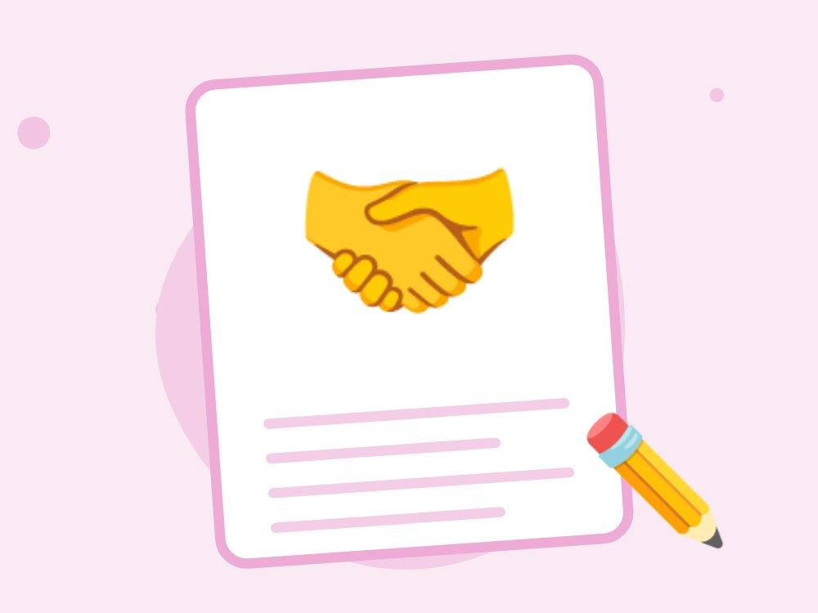
폭염 돕기 역할극
어지러운 친구를 돕는 순서 연습
Notes:
[활동 – 폭염 돕기 역할극 · 10분] 어지러운 친구를 돕는 순서 연습
진행 팁: 3명이 한 모둠(아픈 친구, 돕는 친구, 어른 역)이 되어 '시원한 곳으로 → 옷 느슨하게 → 어른께 알리기(필요하면 119)' 순서로 짧은 역할극을 해요.

Slide 16
📲
특보확인
💧
물자주
🌡️
신호알기
오늘의 약속 · 다 같이 외쳐요!
Notes:
[정리 · 5분] 오늘의 약속 다 같이 외치고 활동지 나눠 주기

Slide 17
📚 알아 두면 좋아요 (선생님용)
재난문자 종류: 위급재난문자(전쟁 등), 긴급재난문자(자연·사회재난), 안전안내문자(주의 정보).
행정안전부 '안전디딤돌' 앱·국민재난안전포털에서 재난 정보, 대피소, 국민행동요령을 볼 수 있어요.
자세한 재난별 수업(지진·폭설·한파·태풍·호우·폭염·미세먼지)은 이 주제의 추가 수업에서 고를 수 있어요.
Q. 기후위기 이야기를 넣어도 되나요?
A. 좋아요. 다만 불안을 키우기보다 '대비하면 지킬 수 있다'는 방향으로 정리해 주세요.
Q. 재난 피해 경험이 있는 학생이 있다면요?
A. 미리 살펴보고, 원하지 않으면 관찰 역할을 맡기는 등 부담을 줄여 주세요.
Notes:
이 장은 선생님용이에요. 아이들에게 보여 줄 필요는 없어요.

Slide 18
선생님용 준비 메모
준비물
공식 자료
TV 또는 빔프로젝터
활동지(인원수만큼)
색연필
온열질환 신호 카드
행정안전부 국민재난안전포털 – 재난별 국민행동요령 (누리집)
행정안전부 국민재난안전포털 – 재난별 국민행동요령 (누리집)
소방청 – 화재 예방·소화기 사용법 (누리집)
안전 주의 온열질환 대처는 '시원한 곳으로 옮기고 어른·119에 알리기'까지 다뤄요. 의식이 흐린 사람에게 물을 억지로 먹이지 않는다는 점을 알려 줘요.
Notes:
이 장은 선생님용이에요. 아이들에게 보여 줄 필요는 없어요.
만든 사람 jeonghwan0415 · 자료는 CC BY-NC-SA 4.0(출처 표시·비영리·같은 조건)으로 자유롭게 고쳐 쓰고 나눌 수 있어요. 영상 저작권은 각 기관에 있어요(링크·퍼가기로만 사용).

